Slide 1
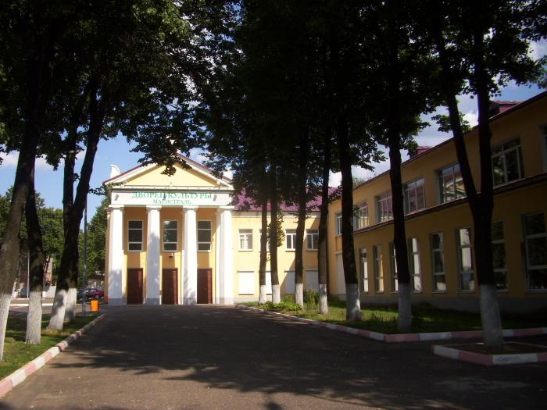
Библиотека

Slide 2
